Slide 1





THÉORIE DES JEUX: JEUX DE NIM
Pierre Couchney
M2 AMIS | UVSQ

Slide 2







ÉQUIPE
SARAH OUHOCINE
DJILLALI BOUTOUILI

Slide 3


SOMMAIRE
1
2
3
4
5
INTRODUCTION
JEU DE NIM
CONCLUSION
- Règles
&
- Solution
VARIANTES
DE JEU
DE NIM
DÉMONSTRATION
- Stratégie Pratique
TYPES
DE POSITIONS
DANS LES JEUX
IMPARTIAUX

Slide 4



01
INTRODUCTION

Slide 5

JEUX COMBINATOIRES
Condition d’arrêt du jeu
2 joueurs
qui s’affrontent
6
1
le jeu se termine lorsqu’un joueur ne peut plus se déplacer
Jeu fini
2
Un ensemble fini d’états
5
positions dans le jeu
le jeu finit par se terminer
4
3
Jeu séquentiel /à tour de rôle
Les règles du jeu
les joueurs se déplacent alternativement
spécifiant vers quelles positions de jeu peut se déplacer

Slide 6


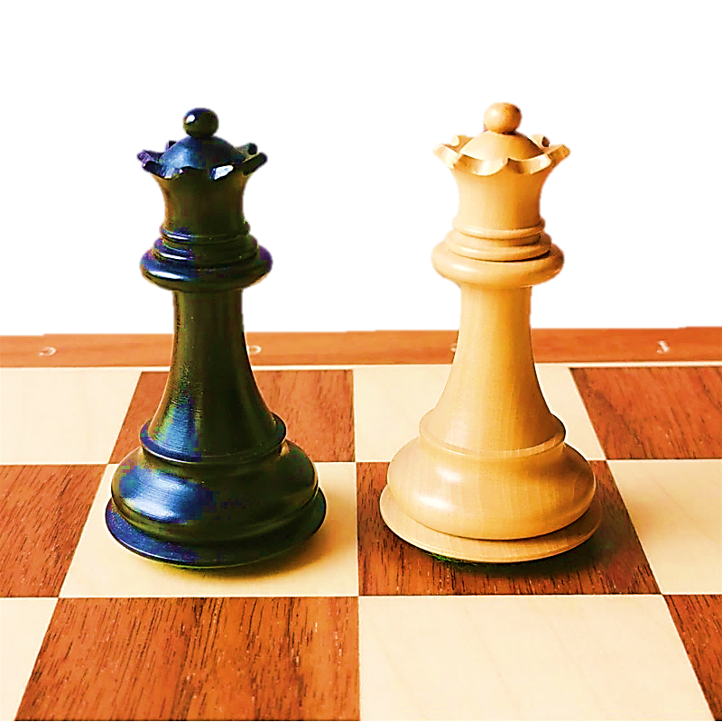
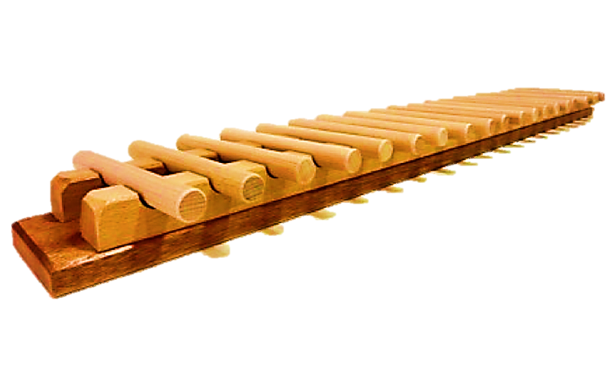
CLASSES DE JEUX COMBINATOIRES
JEUX IMPARTIAUX
JEUX PARTISANS
(NON IMPARTIAUX)
La position du jeu
La position du jeu
Le joueur qui joue
Le joueur qui joue

Slide 7
02
JEU DE NIM

Slide 8


RÈGLES DU JEU DE NIM
Jeu combinatoire impartial séquentiel sans hasard à 2 joueurs
Possède une stratégie gagnante
Se joue avec 1 ou plusieurs tas d’objets (alumettes, batons, pierres, etc).
Il existe plusieurs variantes de jeu de NIM
Le nombre d’objets dans chaque tas ainsi que le nombre de tas peut varier en fonction de la variante du jeu
Jeu de stratégie pure
Consiste à retirer le nombre désiré d’ objets (allumettes) d’un seul tas jusqu’a ce qui ait plus d’objets dans les tas
NORMAL
MISÈRE

Slide 9

On s’interesse au JEU DE NIM
NORMAL
Le gagnant est celui qui retire la dernière allumette

Slide 10
SOLUTION DU JEUX DE NIM
STRATÉGIE GAGNANTE
La stratégie pour gagner à ce jeu est basée sur
XOR

Slide 11
SOLUTION DU JEUX DE NIM
1
Opérateur logique ayant une sortie vraie ( ) si les entrées sont différentes
Entrées
Sortie
A
B
A
B
0
0
0
0
1
1
1
0
1
1
1
0

Slide 12
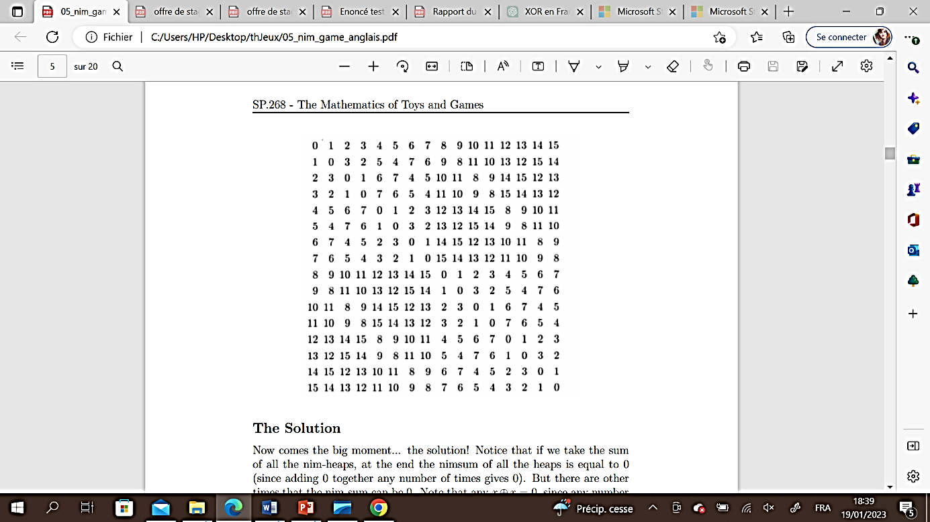
SOLUTION DU JEUX DE NIM
3
0 1 1
Conversion
Décimale-Binaire
4
1 00
Utilisation de la
Table de vérité XOR
7
1 1 1
Conversion
Binaire-Décimale

Slide 13
Pour utiliser la stratégie gagnante basée sur le XOR dans le jeu de NIM nous devons :
Calculer le XOR de toutes les quantités d’alumettes (ni) dans chaque tas (i) appelé : NIM-SOMME, notée ∑ NIM
…
…
…
…
…
tas 1 : n1 allumettes
tas 2 : n2 allumettes
tas 3 : n3 allumettes
tas n : nn allumettes
∑ NIM = n1 n2 n3 … … nn
La stratégie gagnante dans le jeu de NIM est de terminer chaque mouvement avec une ∑ NIM = 0
état
perdant
transition
∑ NIM = 0
∑ NIM ≠ 0
perdant
gagnant

Slide 14
THEORÈME
THEORÈME : la stratégie gagnante dans le jeu de NIM est de terminer chaque mouvement avec une ∑ NIM = 0
LEMME 2
LEMME 1
Si la ∑ NIM = 0 après le tour d'un joueur, alors le joueur suivant faut le changer.
Il est toujours possible qu’un joueur remette la ∑ NIM = 0 à son tour si ce n’était pas à 0 au début de son tour
Cette transition ne peut pas se produire dans le jeu de NIM
Cette transition est toujours possible dans le jeu de NIM
∑ NIM = 0
∑ NIM = 0
∑ NIM ≠ 0

Slide 15
État initial
Le joueur qui termine son mouvement avec une ∑ NIM = 0, c’est lui le gagnant (prendra la dernière allumette)
∑ NIM = 1 1 1 = 1 ≠ 0
Joueur 1
∑ NIM = 1 1 = 0
Selon les 2 lemmes
Joueur 2
Le premier joueur qui réussira à passer à l’état ∑ NIM = 0 à un instant donné, gagnera certainement la partie du jeu s’il ne se trompe pas
∑ NIM = 1 ≠ 0
Joueur 1
∑ NIM = 0
∑ NIM ≠ 0

Slide 16
STRAÉGIES PRATIQUES DANS JEUX DE NIM
BASÉE SUR LEMME 1
BASÉE SUR LEMME 2
1. Réduire les tas à 2 tas non nuls contenant le même nombre d’allumettes chacun → ∑ NIM = 0
1. Faire la ∑ NIM = 0 en laissant un nombre paire de tas des puissances de 2 allumettes (2⁰, 2¹, 2², 2³, 2⁴ …) en commençant par la plus grande puissance possible
1
2. Imiter tout simplement le mouvement de l’adversaire à chaque fois sur l’état opposé pour garder les deux tas égaux jusqu’à ce qu’on puisse prendre la dernière allumette
tas 1 : n allumettes
tas 2 : n allumettes
…
…
2 tas de =2³ = 8 allumettes
…
…
4 tas de =2² = 4 allumettes

Slide 17
PREUVES
“La stratégie gagnante dans le jeu Nim est de terminer chaque mouvement
avec un Nim-sum de 0 »
Lemme 1 : « Si le Nim-sum est 0 après le tour d'un joueur, alors le coup suivant le
change obligatoirement »
Lemme 2 : « Il est toujours possible de mettre le nim-sum à 0 à votre tour si ce n'était
pas déjà 0 au début de votre tour »

Slide 18

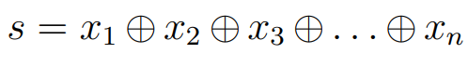
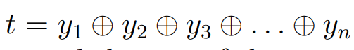
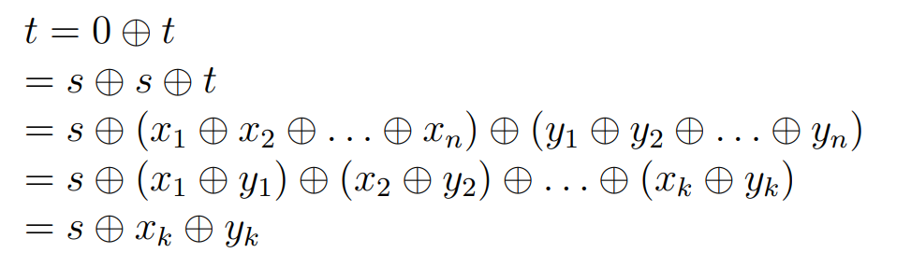
LEMME 1
« Si le Nim-sum est 0 après le tour d'un joueur, alors le coup suivant le change obligatoirement »

Slide 19

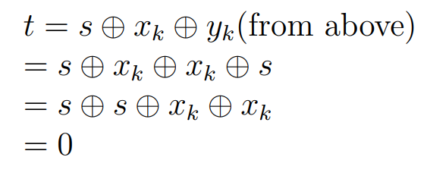
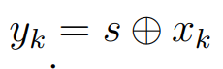
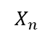
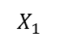
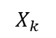
LEMME 2
« Il est toujours possible de mettre le nim-sum à 0 à votre tour si ce n'était
pas déjà 0 au début de votre tour »
$$X_{k}$$
. . .
$$X_{1}$$
. . .
$$X_{n}$$

Slide 20
03
TYPES DE POSITIONS DANS LES JEUX IMPARTIAUX

Slide 21
TYPES DE POSITIONS DANS LES JEUX IMPARTIAUX
P-Position
N-Position
Si la position garantit une victoire pour le joueur suivant.
Si la position garantit une victoire pour le joueur précédent.
Nim état (0,1,1)
Nim état (0,0,1)

Slide 22
Je suis dans P ou dans N?
Pour déterminer si une position est N ou P, Nous appliquons une méthode de Backward Induction de la fin du jeu jusqu'au début.
Algorithme Backward Induction
Marquez chaque position terminale en P
Marquez chaque position qui peut atteindre
une position P en N.
Marquer P les positions qui ne se déplacent
que vers des positions N

Slide 23
Exemple - jeu de soustraction
Objectif : trouver une periode de positions du jeu
« PNPNNNNP » est la période du jeu de soustraction
Règle : commence avec une pile de jetons et les joueurs alternent en enlevant un nombre quelconque de l'ensemble S = {1, 3, 4} de jetons de la pile.
1
5
N
0
3
2
6
7
P
4
8

Slide 24
04
VARIANTES DE JEU DE NIM

Slide 25
Quelque variantes
Poker Nim : Un joueur peut décider de rajouter des nims.
Northcott’s Game

Slide 26
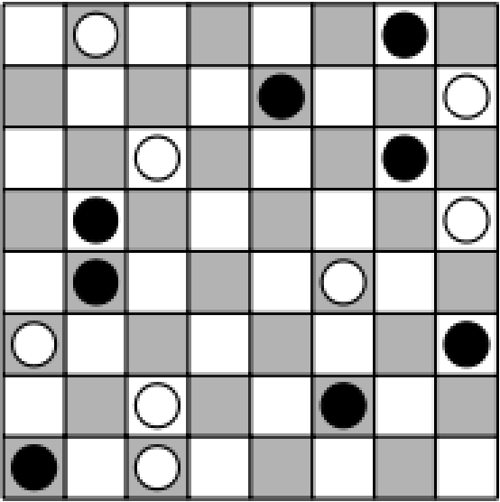
NorthCott’s Game
Le nombre de cases entre les deux jetons sont la taille des tas de NIM
L’objectif est de rendre le Nim-SUM des distances entre jetons = 0 à chaque étape.

Slide 27
MERCI!
De votre attention
Des Questions ?

Slide 28



DÉMONSTRATION

